Slide 1
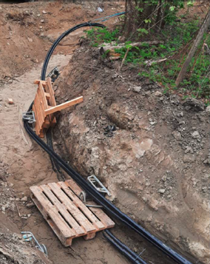
Læringsark
12.05.2022 – Kabelanlegg, Asker – Klemskade på fot.
Hva | Kabelstrekking av 450 meter med 630 kvadrat kabel. Strekking var stoppet og montør skulle rette på en kabeltrinse. Det var spenn i kabelen og montøren fikk den ene foten på feil side av kabelen når denne skled ut av trinsen. Foten kom i klem mellom kabel og grøftekanten.
Årsak(er) | Trekkreftene i kabel var ikke avspent når justering skulle foretas. Montør sto feil og fikk den ene foten på feil side av kabelen. Kabeltrinsen var ikke tilstrekkelig festet og var ikke i riktig størrelse i forhold til dimensjonen på kabelen. Risiko for klemskade var beskrevet i SJA, denne var signert 21/3
Konsekvens | Kraftig klemt og forslått. Fravær 4 dager og noen dager med tilrettelagt arbeid.
Potensiale | Alvorlig. Bruddskader.
Læringspunkter
Alltid avspenne opparbeidede krefter og være bevisst på hvor man plasserer seg. Sørge for å benytte riktig dimensjon på utstyr til arbeidsoppdraget, avklares i planleggingsfasen. Hensynta risikoforhold beskrevet i SJA. SJA skal gjennomgås jevnlig, hvis arbeidet går over flere dager for å avdekke nye risikoer som kan oppstå.

